Slide 1

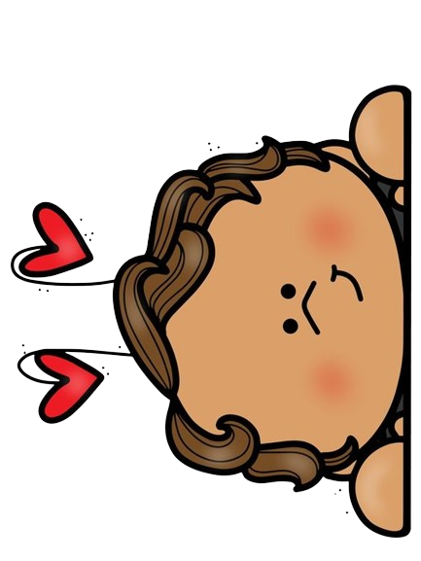



Festejemos
EVALUACIÓN
San Valentín

Slide 2
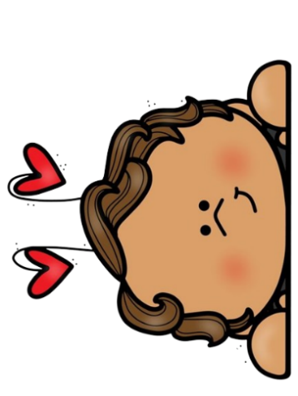
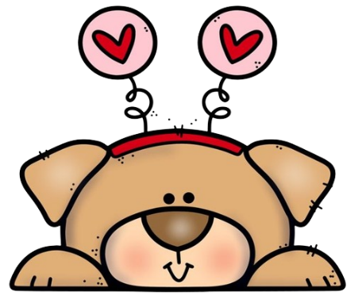

Festejemos
SAN VALENTIN
Jardín de Niños: C.C.T:
Sector: Zona Escolar:
Educadora:
Grado y grupo: Ciclo Escolar: 2023 -2024
Fecha de aplicación: 29 de Enero al 16 de Febrero de 2024
Aplicación del Proyecto:
Festejemos San Valentín

Slide 3
 |  | CONTENIDOS: Comunicación de necesidades, emociones, gustos, ideas y saberes, a través de los diversos lenguajes, desde una perspectiva comunitaria.
 |  | PROCESOS DE DESARROLLO DEL APRENDIZAJE (PDA): 11.- Emplea palabras, gestos, señas, imágenes, sonidos o movimientos corporales que aprende en su comunidad, para expresar necesidades, ideas, emociones y gustos que reflejan su forma de interpretar y actuar en el mundo. |  |  | PROCESOS DE DESARROLLO DEL APRENDIZAJE (PDA): 111.-Manifiesta de manera clara necesidades, emociones, gustos, preferencias e ideas, que construye en la convivencia diaria, y se da a entender usando distintos lenguajes.
N° LISTA | NOMBRE DEL ALUMNO | L | EP | RA | L | EP | RA
1.-
2.-
3.-
4.-
5.-
6.-
7.-
8.-
9.-
10.-
11.-
12.-
13.-
14.-
15.-
16.-
17.-
18.-
19.-
20.-
21.-
22.-
23.-
24.-
25.-
Campo Formativo: Lenguajes

Slide 4
 |  | CONTENIDOS: Comunicación de necesidades, emociones, gustos, ideas y saberes, a través de los diversos lenguajes, desde una perspectiva comunitaria. |  |  | CONTENIDOS: Producción de expresiones creativas con los distintos elementos de los lenguajes artísticos.
 |  | PROCESOS DE DESARROLLO DEL APRENDIZAJE (PDA): 11.- Escucha con atención, se interesa por lo que las otras personas expresan, e intercambia ideas esperando su turno para hablar. |  |  | PROCESOS DE DESARROLLO DEL APRENDIZAJE (PDA): 1.- Explora y experimenta con los diversos elementos de los lenguajes artísticos, al elaborar producciones.
N° LISTA | NOMBRE DEL ALUMNO | L | EP | RA | L | EP | RA
1.-
2.-
3.-
4.-
5.-
6.-
7.-
8.-
9.-
10.-
11.-
12.-
13.-
14.-
15.-
16.-
17.-
18.-
19.-
20.-
21.-
22.-
23.-
24.-
25.-
Campo Formativo: Lenguajes

Slide 5
 |  | CONTENIDOS: Los saberes numéricos como herramienta para resolver situaciones del entorno, en diversos contextos socioculturales.
 |  | PROCESOS DE DESARROLLO DEL APRENDIZAJE (PDA): 11.- Construye y compara colecciones de menos de 10 elementos y las representa con dibujos o símbolos personales. |  |  | PROCESOS DE DESARROLLO DEL APRENDIZAJE (PDA):1 11.- Resuelve de manera colaborativa situaciones sencillas que involucran números y que implican juntar, agregar, separar o quitar elementos.
N° LISTA | NOMBRE DEL ALUMNO | L | EP | RA | L | EP | RA
1.-
2.-
3.-
4.-
5.-
6.-
7.-
8.-
9.-
10.-
11.-
12.-
13.-
14.-
15.-
16.-
17.-
18.-
19.-
20.-
21.-
22.-
23.-
24.-
25.-
Campo Formativo: Saberes y Pensamiento Científico

Slide 6
 |  | CONTENIDOS: Los saberes numéricos como herramienta para resolver situaciones del entorno, en diversos contextos socioculturales.
 |  | PROCESOS DE DESARROLLO DEL APRENDIZAJE (PDA): 1.- Usa números en juegos y situaciones cotidianas de su entorno. |  |  | PROCESOS DE DESARROLLO DEL APRENDIZAJE (PDA): 11.- Cuenta objetos y elementos de su entorno en su lengua materna y amplía gradualmente su rango de conteo.
N° LISTA | NOMBRE DEL ALUMNO | L | EP | RA | L | EP | RA
1.-
2.-
3.-
4.-
5.-
6.-
7.-
8.-
9.-
10.-
11.-
12.-
13.-
14.-
15.-
16.-
17.-
18.-
19.-
20.-
21.-
22.-
23.-
24.-
25.-
Campo Formativo: Saberes y Pensamiento Científico

Slide 7
 |  | CONTENIDOS: Los saberes numéricos como herramienta para resolver situaciones del entorno, en diversos contextos socioculturales.
 |  | PROCESOS DE DESARROLLO DEL APRENDIZAJE (PDA): 1.- Representa la cantidad de elementos en colecciones menores a 10, con dibujos, símbolos personales y numerales e interpreta los registros de sus pares. |  |  | PROCESOS DE DESARROLLO DEL APRENDIZAJE (PDA): 111.- Ordena elementos de una serie y usa números ordinales para expresar el lugar que ocupa cada elemento.
N° LISTA | NOMBRE DEL ALUMNO | L | EP | RA | L | EP | RA
1.-
2.-
3.-
4.-
5.-
6.-
7.-
8.-
9.-
10.-
11.-
12.-
13.-
14.-
15.-
16.-
17.-
18.-
19.-
20.-
21.-
22.-
23.-
24.-
25.-
Campo Formativo: Saberes y Pensamiento Científico

Slide 8
 |  | CONTENIDOS: Características de objetos y comportamiento de los materiales del entorno sociocultural.
 |  | PROCESOS DE DESARROLLO DEL APRENDIZAJE (PDA): III.- Explica los resultados de sus experimentos y los contrasta con los hallazgos de sus pares, confirma o modifica sus suposiciones iniciales.
N° LISTA | NOMBRE DEL ALUMNO | L | EP | RA
1.-
2.-
3.-
4.-
5.-
6.-
7.-
8.-
9.-
10.-
11.-
12.-
13.-
14.-
15.-
16.-
17.-
18.-
19.-
20.-
21.-
22.-
23.-
24.-
25.-
Campo Formativo: Saberes y Pensamiento Científico

Slide 9
 |  | CONTENIDOS: Construcción de la identidad y pertenencia a una comunidad y país a partir del conocimiento de su historia, sus celebraciones, conmemoraciones tradicionales y obras del patrimonio artístico y cultural
 |  | PROCESOS DE DESARROLLO DEL APRENDIZAJE (PDA): 1.- Comparte con sus pares lo que entiende del significado de algunas celebraciones y conmemoraciones de su comunidad en las que ha participado. |  |  | PROCESOS DE DESARROLLO DEL APRENDIZAJE (PDA): I.- Participa, disfruta y aprecia las celebraciones y eventos culturales y artísticos de su comunidad.
N° LISTA | NOMBRE DEL ALUMNO | L | EP | RA | L | EP | RA
1.-
2.-
3.-
4.-
5.-
6.-
7.-
8.-
9.-
10.-
11.-
12.-
13.-
14.-
15.-
16.-
17.-
18.-
19.-
20.-
21.-
22.-
23.-
24.-
25.-
Campo Formativo: Saberes y Pensamiento Científico
Campo Formativo: Ética, Naturaleza y Sociedades

Slide 10
 |  | CONTENIDOS: Posibilidades de movimiento en diferentes espacios, para favorecer las habilidades motrices.
 |  | PROCESOS DE DESARROLLO DEL APRENDIZAJE (PDA): 1.- Descubre e imita movimientos y posturas de manera individual o colectiva, utilizando distintos segmentos corporales (lateralidad). |  |  | PROCESOS DE DESARROLLO DEL 1.- Explora las posibilidades de movimiento al utilizar las distintas partes del cuerpo, en juegos y actividades (correr, saltar, entre otras) de acuerdo con las características físicas, intelectuales y sensoriales de cada persona.
N° LISTA | NOMBRE DEL ALUMNO | L | EP | RA | L | EP | RA
1.-
2.-
3.-
4.-
5.-
6.-
7.-
8.-
9.-
10.-
11.-
12.-
13.-
14.-
15.-
16.-
17.-
18.-
19.-
20.-
21.-
22.-
23.-
24.-
25.-
Campo Formativo: Saberes y Pensamiento Científico
Campo Formativo: De lo Humano y lo Comunitario

Slide 11
 |  | CONTENIDOS: Posibilidades de movimiento en diferentes espacios, para favorecer las habilidades motrices. |  |  | CONTENIDOS: Precisión y coordinación en los movimientos al usar objetos y materiales, de acuerdo con las condiciones, capacidades y características de niñas y niños.
 |  | PROCESOS DE DESARROLLO DEL APRENDIZAJE (PDA): 11,. Incorpora en sus movimientos la estructura del espacio físico como la distancia, la dirección, la temporalidad, la velocidad y la posición. |  |  | PROCESOS DE DESARROLLO DEL 1.- Participa en juegos y actividades que implican la coordinación de los sentidos y los movimientos, en acciones como lanzar, amasar, patear, entre otras.
N° LISTA | NOMBRE DEL ALUMNO | L | EP | RA | L | EP | RA
1.-
2.-
3.-
4.-
5.-
6.-
7.-
8.-
9.-
10.-
11.-
12.-
13.-
14.-
15.-
16.-
17.-
18.-
19.-
20.-
21.-
22.-
23.-
24.-
25.-
Campo Formativo: Saberes y Pensamiento Científico
Campo Formativo: De lo Humano y lo Comunitario

Slide 12
N° LISTA | NOMBRE DEL ALUMNO | OBSERVACIONES RELEVANTES EN LOS PROCESOS DE APRENDIZAJE
1.-
2.-
3.-
4.-
5.-
6.-
7.-
8.-
9.-
10.-
11.-
12.-
13.-
14.-
15.-
16.-
17.-
18.-
19.-
20.-
21.-
22.-
23.-
24.-
25.-
Campo Formativo: Saberes y Pensamiento Científico

Slide 13

Fuentes utilizadas para la edición
KG Miss Speechy IPA
Abigail
KG Second Chances Sketch
Somelove
Descárgalas de DAFONT.COM
Este material es gratuito. Puedes conseguirlo en la página de Facebook “Aula Creativa” o en el canal de YouTube “Mtra. Karen Lucía” en donde estaré compartiendo los links de descarga.
Aplicación del Proyecto:
Festejemos San Valentín

